Slide 1

Tu ne sais rien de la qualité logicielle, JonSnow, DSI à MarcheurBlancConsulting

Slide 2


Arthur Magne
CTO & Co-fondateur
@

Slide 3
Le software craftsmanship ?
Responsabilité
Autonomie
Amélioration continue
Échange et partage
Satisfaction du client

Slide 4
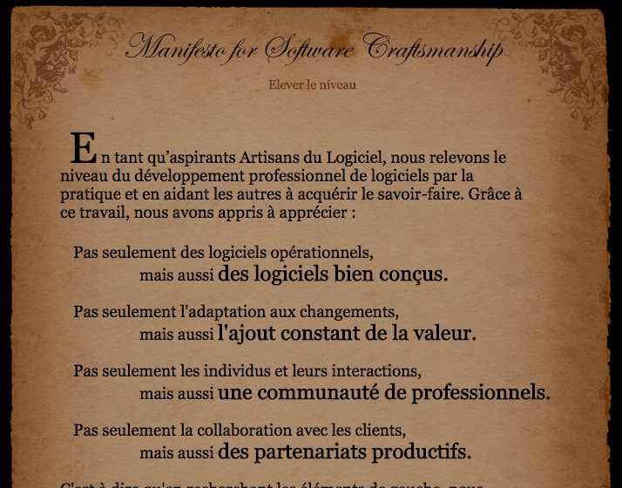

Slide 5
10 ans plus tard …

Slide 7
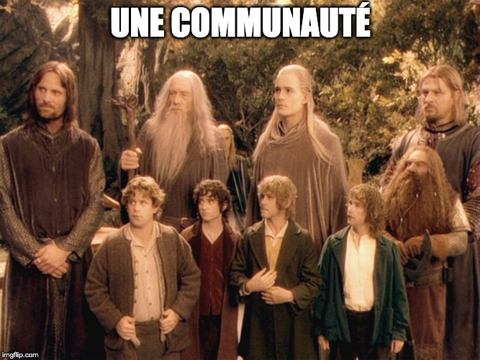
Groupes (Okiwi / JUG / Software Crafters / etc.)
Meetups
Brown Bag Lunch
Coding Dojo
Conférences

Slide 9

Développement => Création

Slide 10
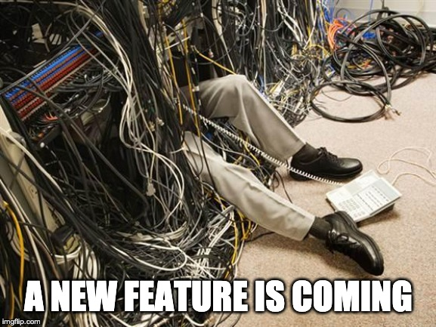

Slide 11

Maintenir un code propre et compréhensible pour le futur
“In our every deliberation, we must consider the impact of our decisions on the next seven generations”
Oren Lyons – Iroquois Onondaga – années 1980

Slide 12



Qualité logicielle ?
Architecture
Tests
Clean Code

Slide 13
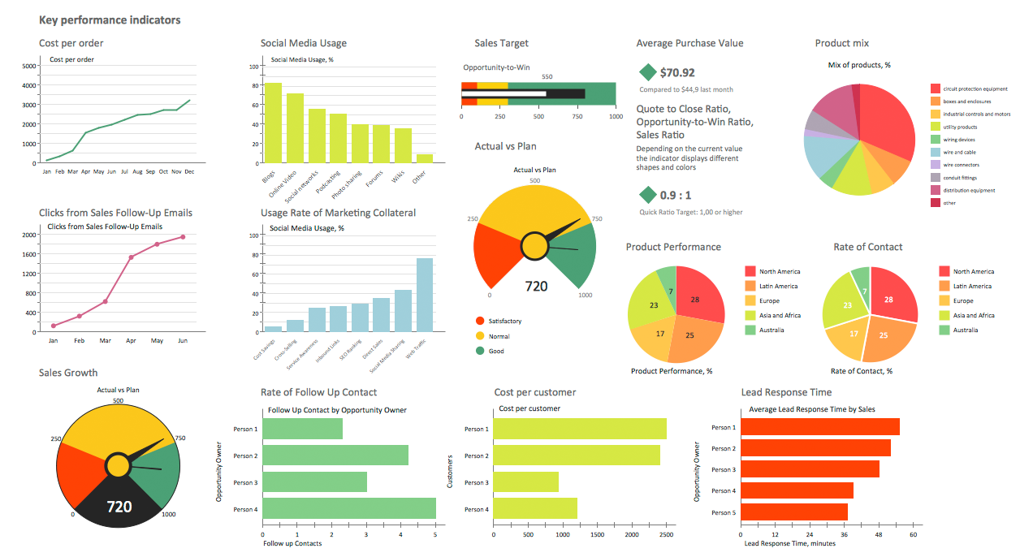

Slide 14
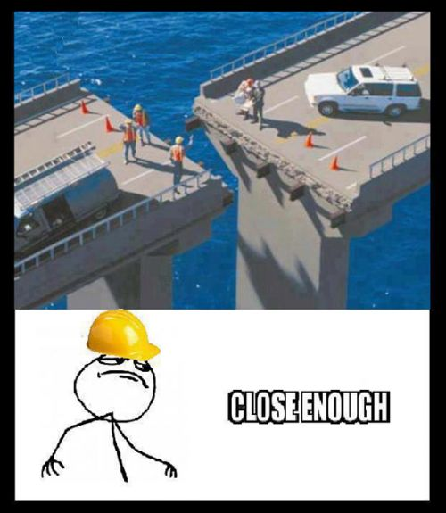
Architecture

Slide 15
Pair programming
Code review / Conception review
Coding dojo
Lecture
Architecture

Slide 16

Tests

Slide 17
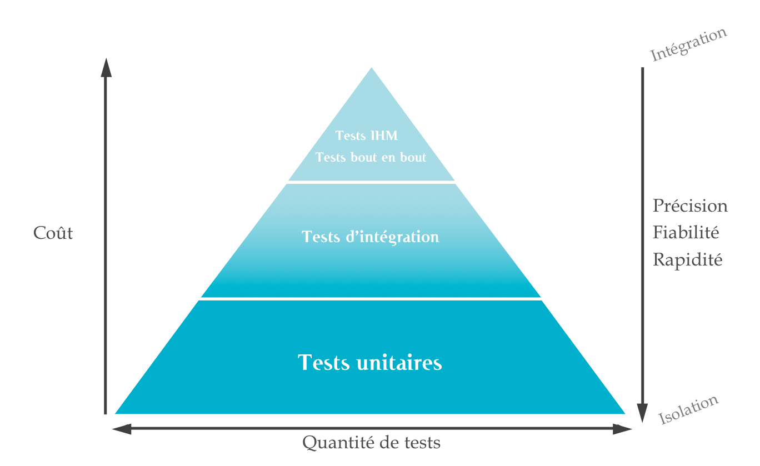
Tests

Slide 18

Tests

Slide 19
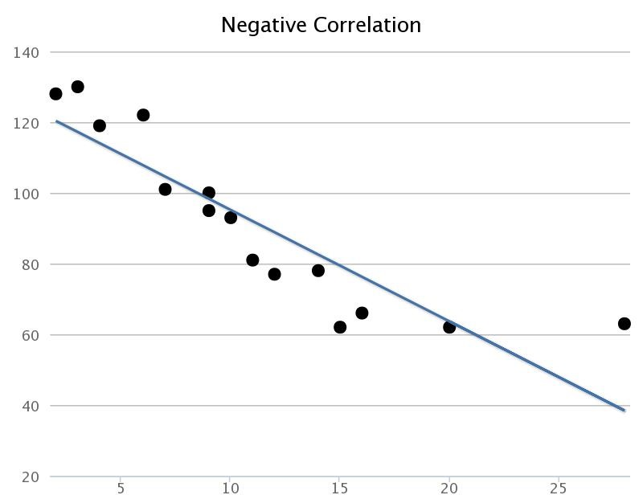
Bugs
Tests
Tests

Slide 20
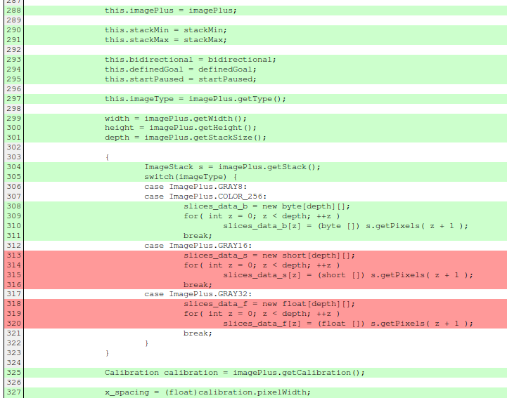
Code coverage
Tests

Slide 21
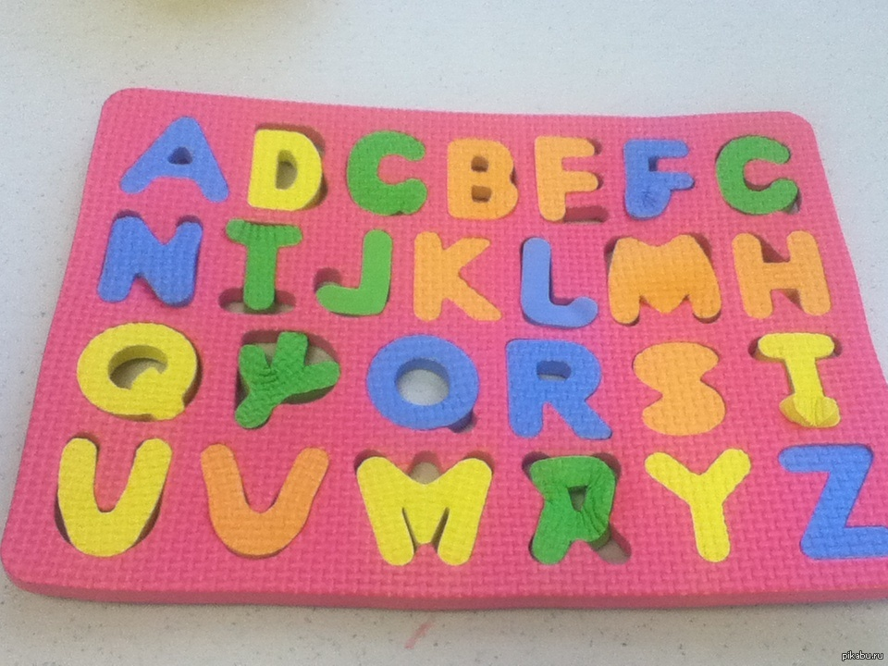
Code coverage
Tests

Slide 22
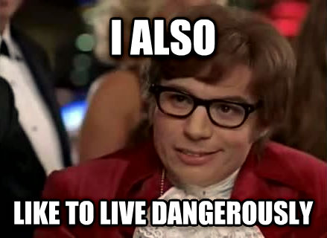
Code coverage
Tests

Slide 23
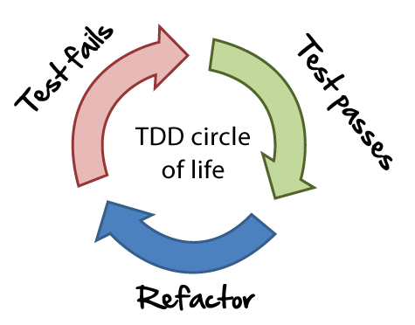
Test Driven Development
Tests

Slide 24
Test Driven Development
Conception par spécification
Code testable
Documentation vivante
Permet le refactoring
Découper l’attention
…
Tests

Slide 25
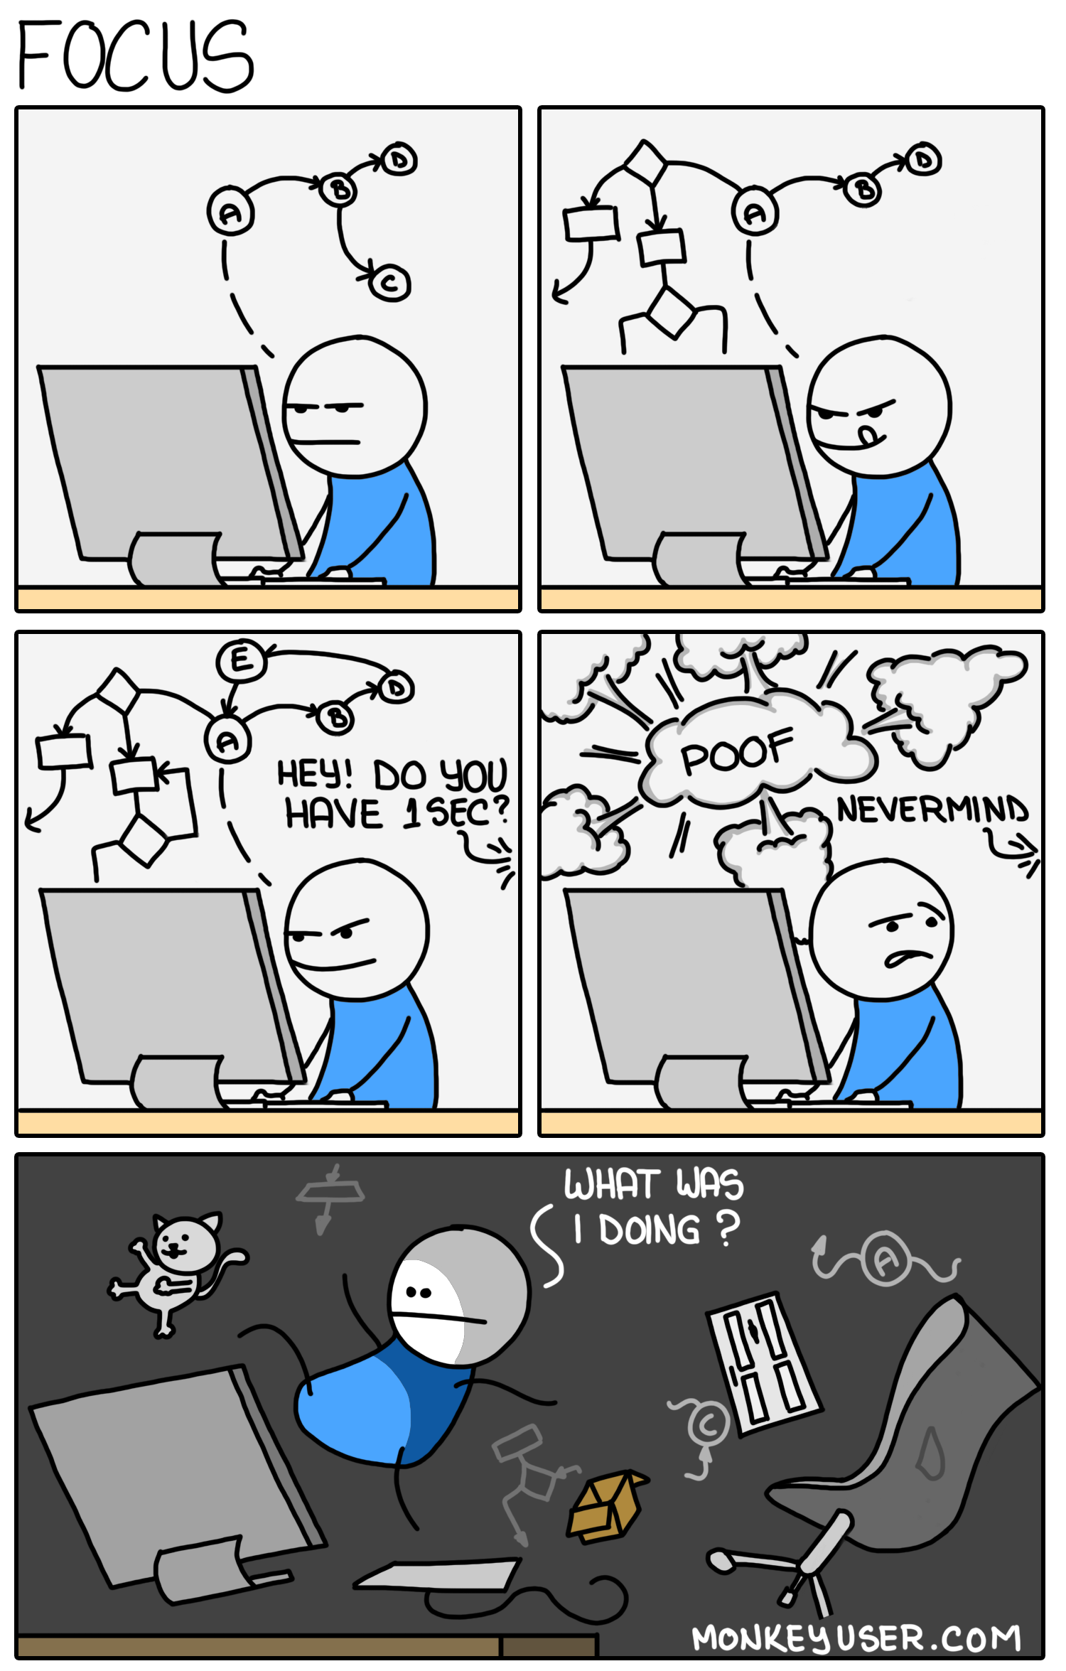
Test Driven Development
Tests

Slide 26

Mutation testing
Tests

Slide 27
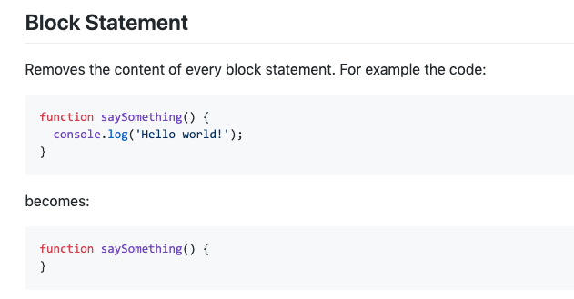
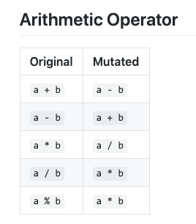



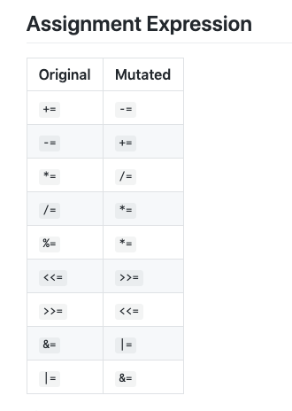

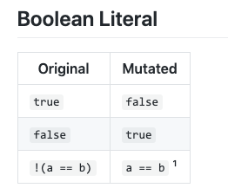
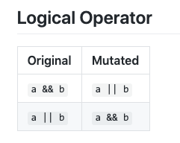
Mutation testing
Code avec des
mutations
Résultats de l’exécution
des tests
État du mutant ?
Code source
Génération de
mutants
Exécution des tests
Génération du rapport

Slide 28

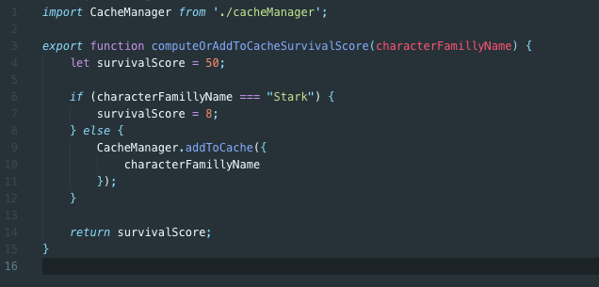
/gameOfThronesSurvivalPredictor.js

Slide 29
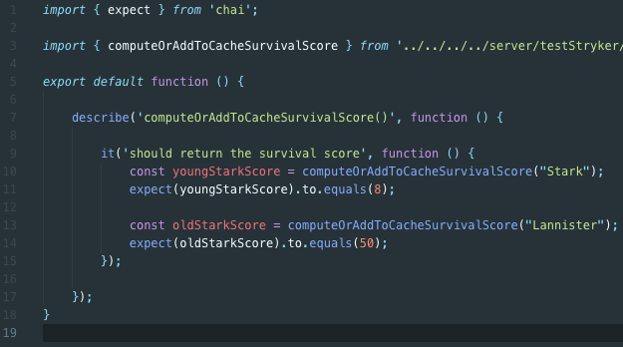
/gameOfThronesSurvivalPredictor.spec.js

Slide 30

/gameOfThronesSurvivalPredictor.js
Couverture de code : 100%

Slide 31
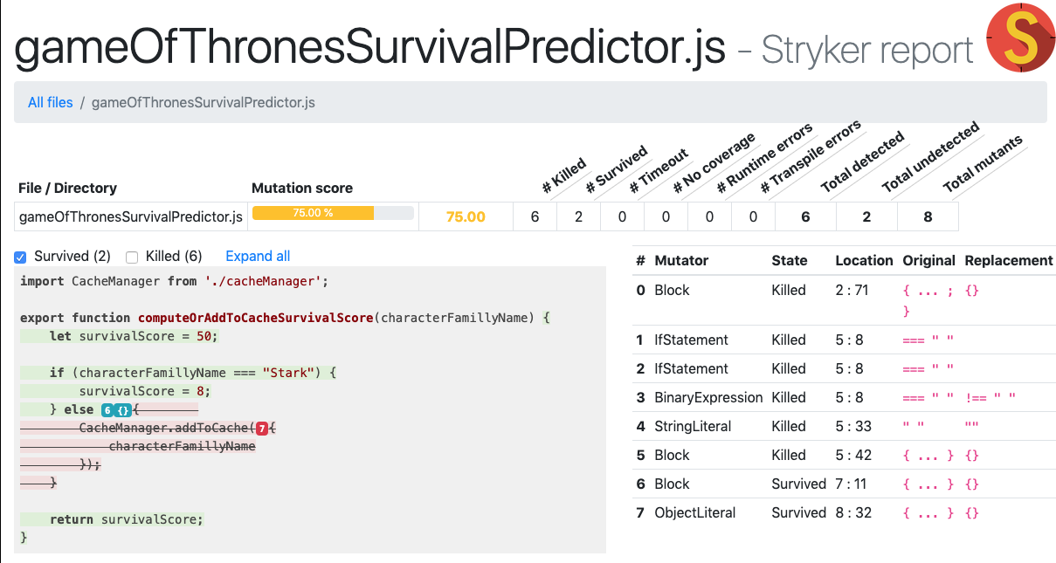

Slide 32
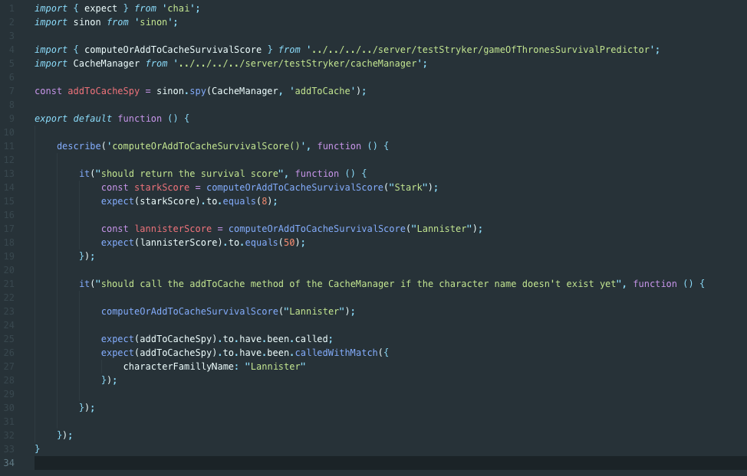
Ajout d’un nouveau cas de test

Slide 33
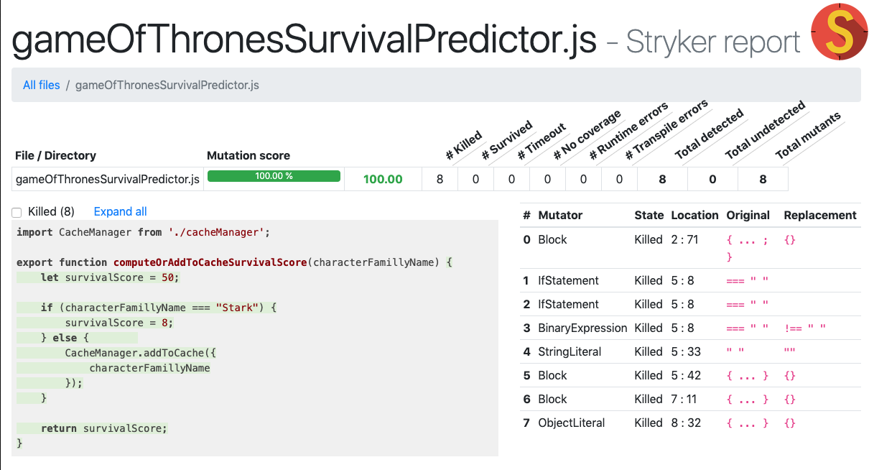

Slide 34
Mutation testing : tools
C / C++
C#
Clojure
Go
Java
Javascript
PHP
Python
Ruby
Rust
Scala
Swift
Tests
https://github.com/theofidry/awesome-mutation-testing

Slide 35

Clean Code
Clean code

Slide 36
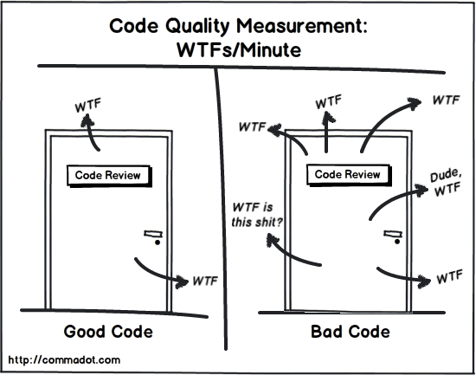
Clean code

Slide 37
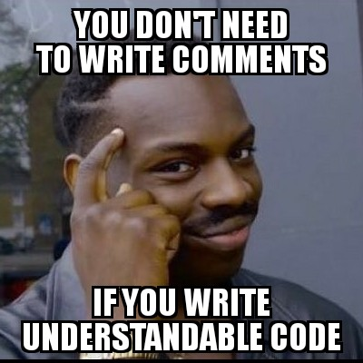
Principes de base
Clean code

Slide 38

Code smells
Taille des méthodes
Complexité des méthodes
Taille des fichiers
Nommage
Duplication de code
…
Clean code

Slide 39
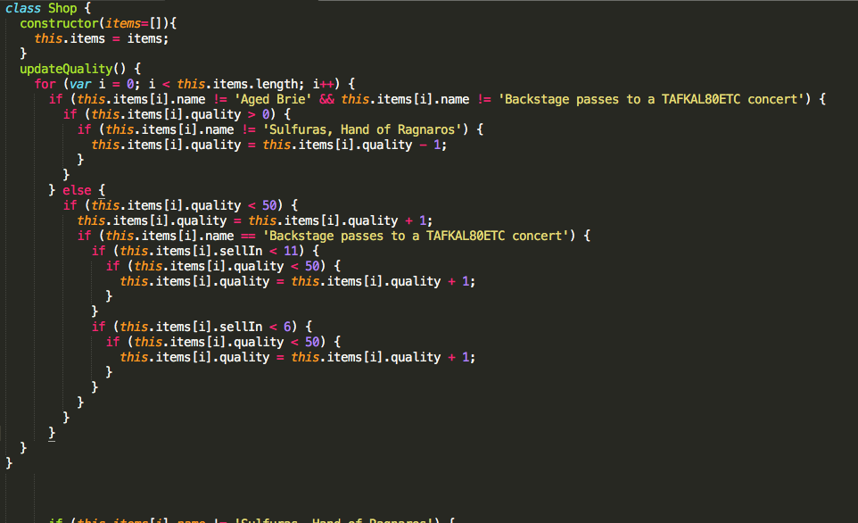

Code smells : impact
Clean code

Slide 40
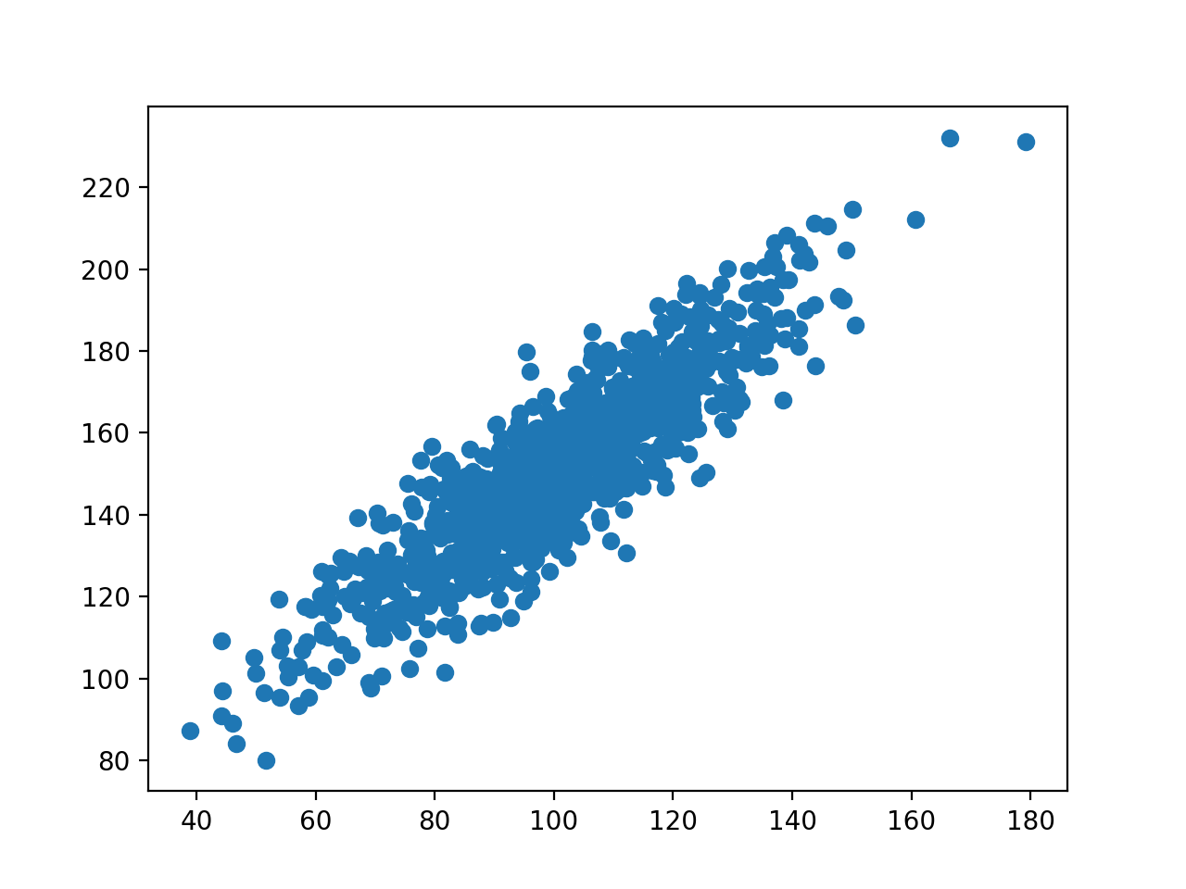
Code smells : impact
Bugs
Clean code
Code smells

Slide 41
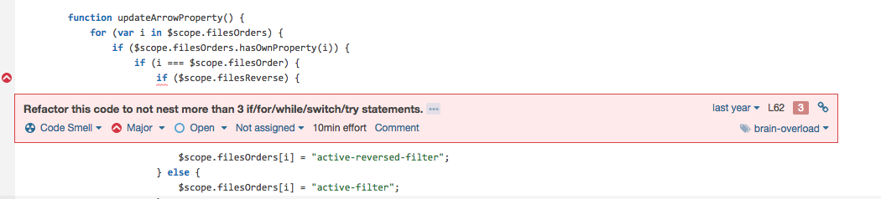
Code smells : détection
Clean code

Slide 42
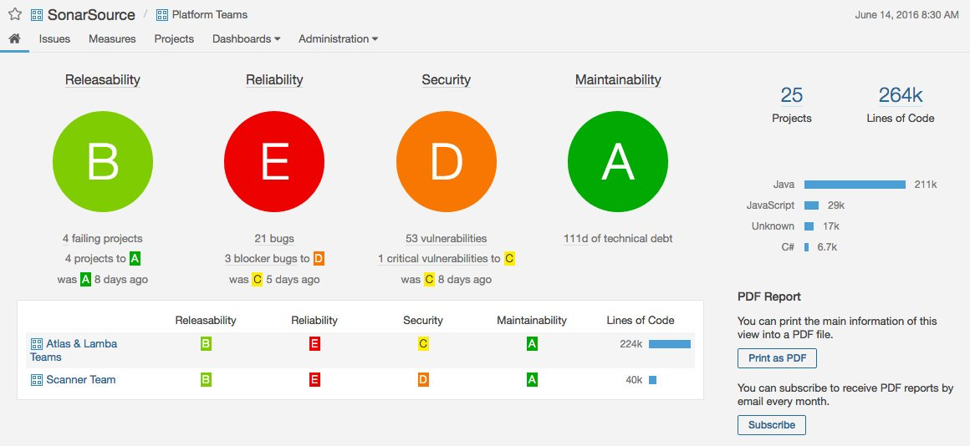
Dette technique
Clean code

Slide 43
Dette technique : impact sur le projet
Plus elle est grande :
Plus le code est difficile à comprendre
Plus la maintenance est ralentie
Plus il y a de risques de bugs
Clean code

Slide 44

Dette technique : impact sur le projet
Bug de la gare Montparnasse à la SNCF :
=> plusieurs millions d’euros
Clean code

Slide 45
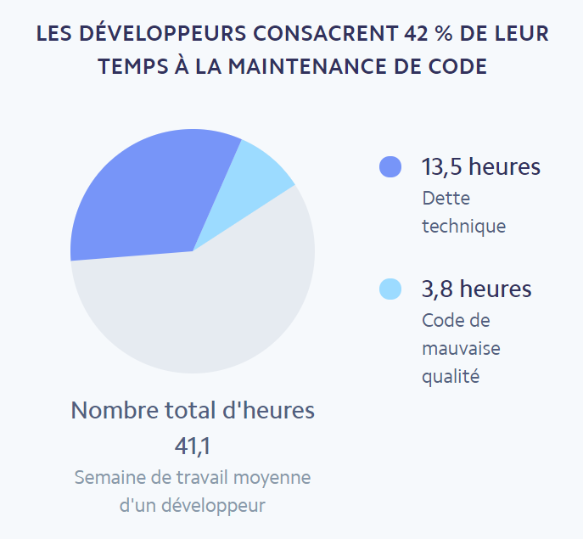
Dette technique : impact sur le projet
Clean code
The Developer Coefficient – Etude Stripe/Harris Poll – Septembre 2018

Slide 46


Slide 47

Dette technique : impact sur les développeurs
Découragement
Lenteur
Perte de créativité
Érosion des compétences
Clean code

Slide 48

Dette technique : impact sur les développeurs
Clean code

Slide 49
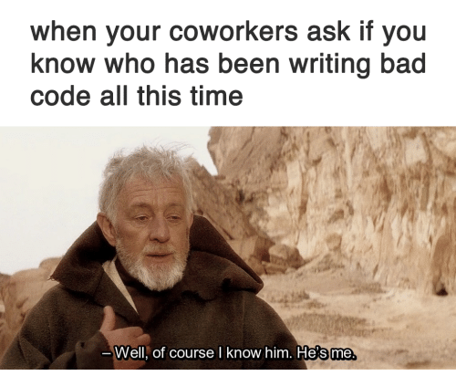
Pourquoi cette dette technique augmente ?
Clean code

Slide 50
Comment maintenir un bon niveau de qualité ?
Dette technique
Clean code
Temps

Slide 51
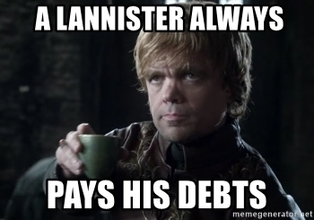

Slide 52

Revues de code
Code ownership
Partager
Identifier des problèmes au plus tôt

Slide 53
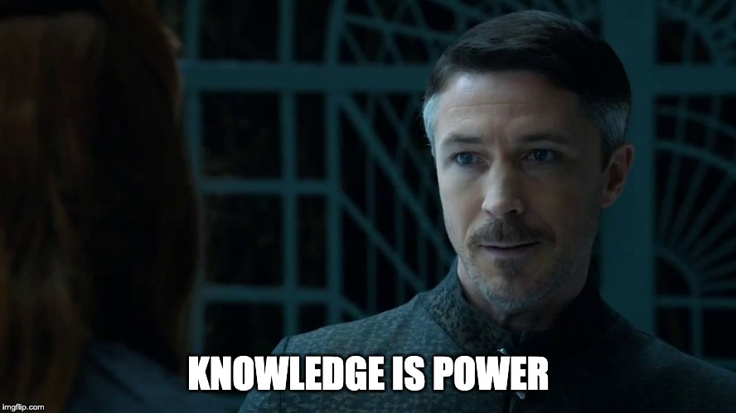
Egoless Programming
« Vous n’êtes pas votre code »
« La seule autorité acceptable vient de la connaissance, non du pouvoir »
The Psychology of Computer Programming ,1971

Slide 55

Avoir des actions positives sur le code

Slide 56


Slide 57

Comment est pilotée la stratégie IT de l’entreprise ?

Slide 58

Qu’est-ce qui sort de la boite noire ?

Slide 59



Le problème de la boite noire

Slide 60
Quels sont les indicateurs de base ?
Time
Cost
Scope
Quality

Slide 61
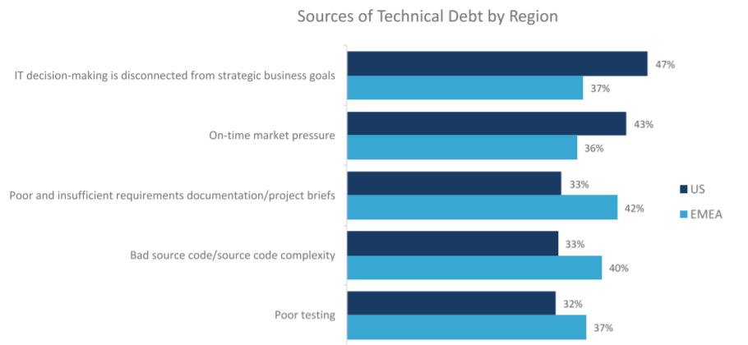
Clean code
The Future Of Work – Appian (Octobre 2018)

Slide 62
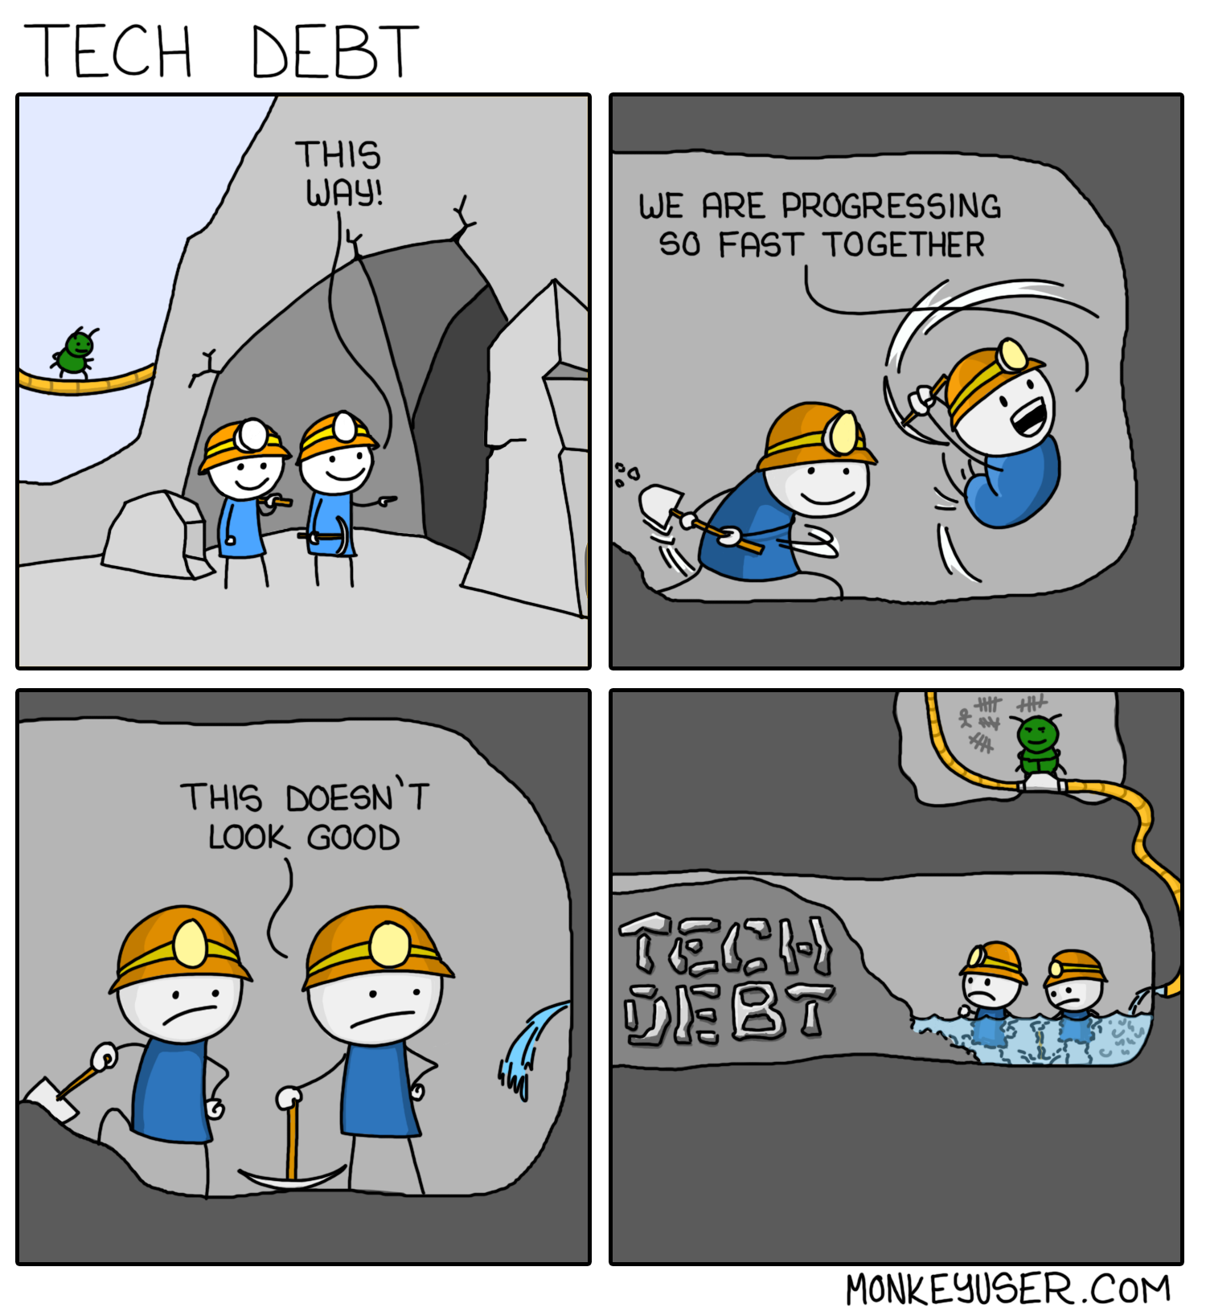

Slide 63
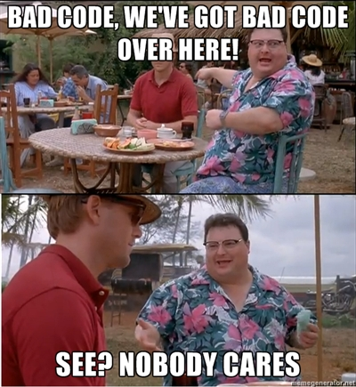

Slide 64

Quels sont les indicateurs sur la qualité du projet ?
Nombre de bugs
Nombre de code smells
Couverture de code

Slide 65
“When a measure becomes a target, it ceases to be a good measure.”
Goodhart’s Law

Slide 66


Slide 67
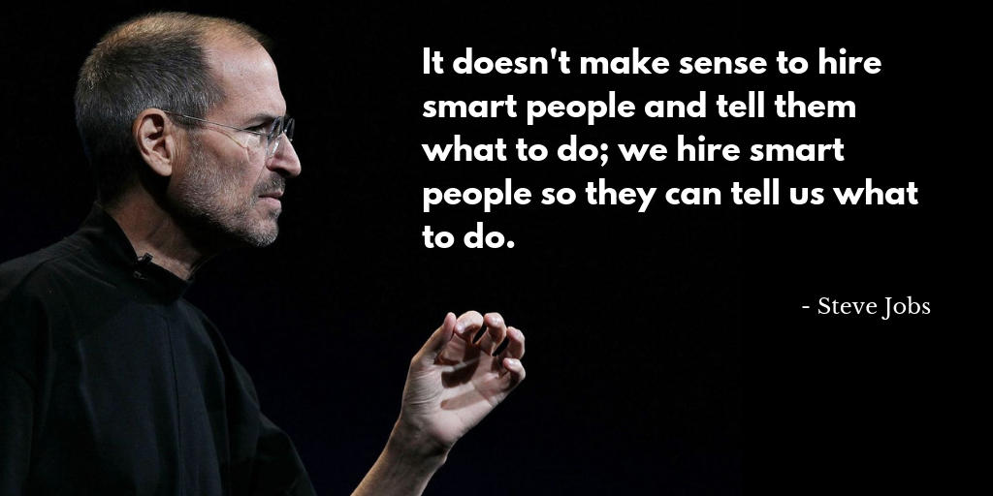

Slide 68
Tendance actuelle
Démarches autour de la Qualité logicielle
Réduction du risque
Réduction des coûts
Valorisation
RH

Slide 69




Tendance actuelle
Agile
DevOps
Qualité logicielle

Slide 70
Réalité ?
Hétérogénéité dans les équipes
Taille de l’entreprise / Turn over / Remote
Conduite du changement
Problème de communication

Slide 71
La qualité logicielle : un objectif en 2019
Apparition de rôle « Coach software craftsmanship »
Organisation d’évènements
Le but : la diffusion des bonnes pratiques
Encore trop hétérogène entre les entreprises

Slide 72

The end

